Slide 1


Вебинар для региональных ведомственных проектных офисов
24 ноября 2021 в 10:00 ч. по МСК

Slide 2
Повестка
1. Об изменениях методических рекомендаций Минпросвещения России по реализации мероприятий ФП «Цифровая образовательная среда» в 2022 году.
2. Об изменениях и регламенте взаимодействия при работе с инфраструктурными листами мероприятий ФП «Цифровая образовательная среда» в 2022 году.
3. Об изменениях дорожной карты реализации мероприятий ФП «Цифровая образовательная среда» в 2022 году.
4. Текущий статус исполнения мероприятий дорожной карты ФП «Цифровая образовательная среда» в 2021 году.
5. О Всероссийском профессиональном конкурсе «Флагманы образования. Школа».
6. Дайджест подготовки к концу 2021 года и планировании 2022 года.

Slide 3
1. Об изменениях методических рекомендаций Минпросвещения России по реализации мероприятий ФП «Цифровая образовательная среда» в 2022 году.

Slide 4
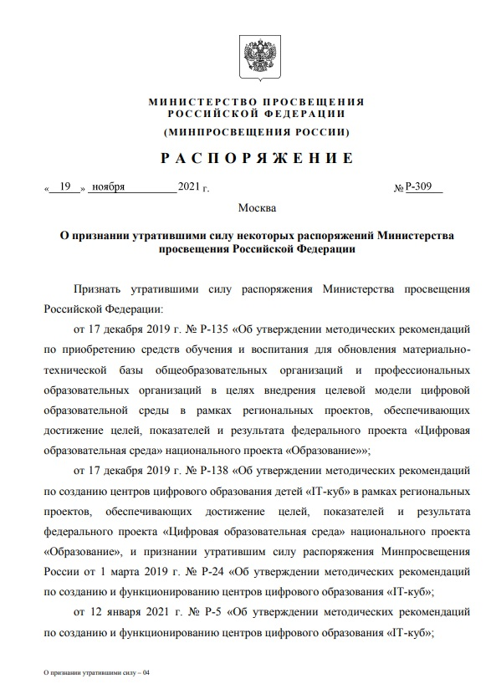
Распоряжение Минпросвещения России №Р-309 от 19 ноября 2021 г.
(об утративших силу Распоряжениях Минпросвещения России:
от 17 декабря 2019 г. № Р-135,
от 17 декабря 2019 г. № Р-138 ,
от 12 января 2021 г. № Р-5,
от 14 января 2021 г. № Р-15,
от 14 января 2021 г. № Р-16)

Slide 5
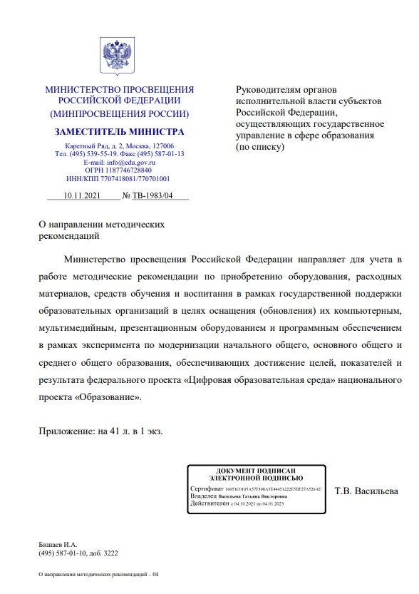
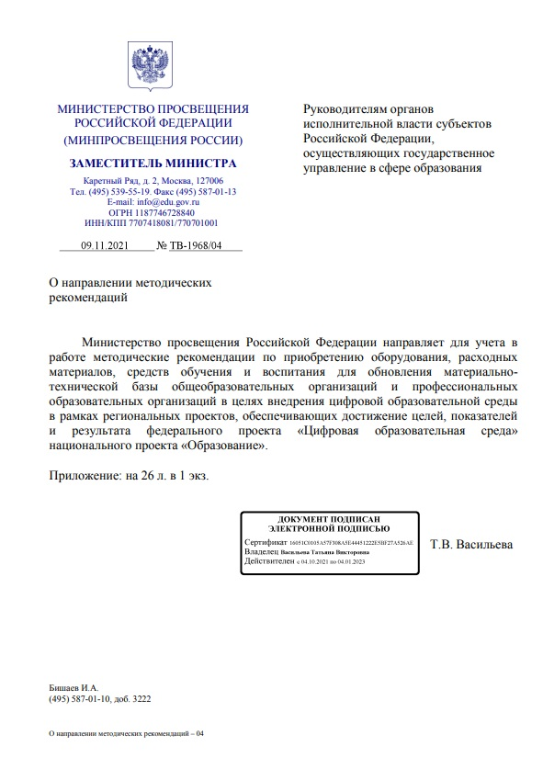
Письмо Минпросвещения России №ТВ-1983/04 от 10.11.2021 по ЦОС.Э
Письмо Минпросвещения России №ТВ-1968/04 от 09.11.2021 по ЦОС

Slide 6
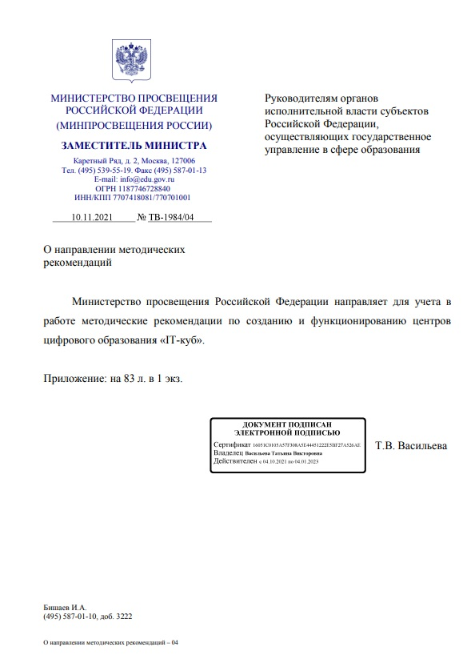
Письмо Минпрсовещения России №ТВ-1984/04 от 10.11.201

Slide 7
2. Об изменениях и регламенте взаимодействия при работе с инфраструктурными листами мероприятий ФП «Цифровая образовательная среда» в 2022 году.

Slide 8
Инфраструктура НПО 2022.
Регламенты по предоставлению заключений о соответствии ИЛ
«ЦОС»: письмо Академии Минпросвещения России от 12.11.2021 № 4221
«ЦОС эксперимент»: письмо Академии Минпросвещения России от 12.11.2021 № 4220
«ИТ-Куб»: письмо Академии Минпросвещения России от 17.11.2021 № 4279

Slide 9

Инфраструктурные листы 2022
РЕГИОНАЛЬНЫЙ КООРДИНАТОР
Руководствуясь:
Формирует
инфраструктурный лист*:
Методическими рекомендациями
1
Минпросвещения России
в Подсистеме «Управление инфраструктурными листами» системы управления проектной деятельностью СУПД
2
Регламентом соответствия ИЛ
Академия Минпросвещения России
* принимая во внимание потребности участвующих в проекте общеобразовательных организаций субъекта Российской Федерации и бюджет проекта, состоящий из субсидии из федерального бюджета и бюджетных ассигнований регионального

Slide 10
Сроки по работе с инфраструктурными листами
Регламентированные сроки обработки документов Федеральным оператором / Ведомственным проектным офисом:
Рекомендуемые расчетные сроки этапов
по работе с инфраструктурными листами
№ п/п этапа | Наименование этапа | Планируемые даты
 |  | Дата начала | Дата окончания
1 | Формирование РВПО ИЛ и направление в ФПО на рассмотрение _ СУПД НПО | 22.11.2021 | 10.12.2021
2 | Рассмотрение ИЛ ФПО _ СУПД НПО | 13.12.2021 | 24.12.2021
3 | Доработка ИЛ (устранение замечаний)_РВПО и направление в адрес ФПО для повторного рассмотрения _ СУПД НПО | 27.12.2021 | 31.12.2021
4 | Повторное рассмотрение ФПО ИЛ (при необходимости) _ СУПД НПО | 10.01.2022 | 14.01.2022
5 | Направление РВПО в адрес ФО/ВПО запроса о предоставлении заключений о соответствии ИЛ _ E-mail | 17.01.2022 | 21.01.2022
6 | Направление ФО/ВПО в адрес РВПО заключений о соответствии ИЛ _ E-mail | 24.01.2022 | 28.01.2022
Первичное рассмотрение ИЛ ФПО в СУПД НПО - не более 10 рабочих дней.
Рассмотрение ИЛ ФПО в СУПД НПО после устранения замечаний - не более 5 рабочих дней.
Направление ФО/ВПО письма с Заключением о соответствии ИЛ - не более 5 рабочих дней
Сроки направления документов Региональным координатором рассчитываются самостоятельно, УЧИТЫВАЯ заявленные ФО/ВПО сроки для обработки документов, необходимости подготовки конкурсной документации и планируемой датой объявления закупок.

Slide 11
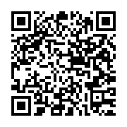
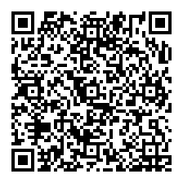
Модуль «Управление инфраструктурными листами» СУПД
Функциональные возможности работы с инфраструктурными листами:
Ссылка на обучающее видео по работе в модуле:
Создание, утверждение и редактирование на уровне РВПО
Проверка на уровне ФПО
Просмотр истории действий
Осуществление необходимых расчетов
Статусы
Указание комментариев
Экспорт в форматах docx, pdf и xlsx
Ссылка на инструкцию по работе в модуле:

Slide 12
Модуль
«Управление инфраструктурными листами» СУПД
Роли сотрудников РВПО и ФПО ответственных за инфраструктурные листы*:
* НЕ ПРЕДОСТАВИЛИ актуальную информацию о пользователях РВПО для работы в Модуле «Управление инфраструктурными листами» СУПД (письмо Федерального оператора от 22.10.2021 № 3833):
Астраханская область
Еврейская автономная область
В дальнейшем, при наличии потребности Регионального координатора во внесении изменений в права доступа у сотрудников, ответственных за работу в Модуле «Управление инфраструктурными листами» СУПД, необходимо направлять в адрес Федерального оператора письмо по адресу электронной почты npo@apkpro.ru «Об изменении прав доступа» с указанием причин изменения.
РВПО1 формирование
РВПО2 подписание
ФПО1 проверка содержания
ФПО2 утверждение
Порядок предварительного рассмотрения ИЛ на соответствие единой технологической среде НПО:
РВПО1
РВПО2
ФПО1
ФПО2
На доработку

Slide 13
Варианты оснащения образовательных организаций по проектам ЦОС и ЦОС.Эксперимент в 2022 г.
ЦОС
Комплект поставки
=
Обязательное оборудование
+
Дополнительное оборудование
Ноутбук
МФУ
Ноутбук
МФУ
Тележка-хранилище ноутбуков
Интерактивный комплекс
УКФ-проектор
Телевизор Smart TV
ЦОС.
Эксперимент
Комплект поставки
Компьютерный класс
Оборудование управления средствами обеспечения дистанционного обучения и видеонаблюдения
Учебный класс для работы с цифровым образовательным контентом
Дополнительное оборудование
=
+
+
+
Ноутбук
МФУ
Сервер
На базе Smart TV
На базе интерактивного комплекса
На базе УКФ-проектора для ноутбуков
Ноутбук
МФУ
Тележка для ноутбуков
Интерактивный комплекс
УКФ-проектор
Телевизор Smart TV
Видеокамера
Создание единой технологической
образовательной среды
Региональные координаторы при формировании ИЛ вправе обеспечивать количество и технические характеристики оборудования, превышающие установленные Рекомендованными примерными перечнями
Количество оснащаемых образовательных организаций должно соответствовать показателю, указанному в Соглашении о предоставлении субсидии из федерального бюджета.

Slide 14
Варианты оснащения создаваемых в 2022 г. центров «IT-Куб»
Создание единой технологической
образовательной среды
Обязательные направления
Программирование на Python
Разработка VR/AR-приложений
Программирование роботов
Полная комплектация
+
Комплект поставки
Направления по выбору
Системное администрирование
Программирование на Java
Кибергигиена и работа с большими данными
Основы алгоритмики и логики
Мобильная разработка
=
Возможна частичная комплектация, исходя из образовательных потребностей
+
Общие функциональные зоны
Зона коллективной работы
Персонал
Возможна частичная комплектация, исходя из образовательных потребностей
Региональные координаторы при формировании ИЛ вправе обеспечивать количество и технические характеристики оборудования, превышающие установленные Рекомендованными примерными перечнями

Slide 15
Сопровождение создания инфраструктуры НПО
Блохин Дмитрий Владимирович, заместитель директора
Поддержка РОИВ/РВПО в части создания имущественного комплекса НПО
предоставлении заключений о соответствии (документооборот);
контроль качества создаваемой в рамках НПО инфраструктуры (организация выездных проверок, верификация характеристик закупаемого оборудования).
помощь в формировании и проверка инфраструктурных листов в СУПД (ФП «Цифровая образовательная среда»);
поддержка закупочной деятельности в рамках НПО;
управление модулями «Закупки» и «Инфраструктурные листы» в СУПД;
сбор данных о закупках.
Милова Ирина Сергеевна, зам.нач. отдела +7 (916) 090-02-67, milovais@apkpro.ru
Семенюк Георгий Эдуардович, зам.нач. отд.
+7 (964) 636-33-55, semenukge@apkpro.ru
Иванов Алексей Александрович, эксперт
+7 (916) 143-58-41, ivanovaa@apkpro.ru
Куценко Алексей Александрович, эксперт
+7 (995) 507-18-89, kutsenkoaa@apkpro.ru

Slide 16
Статус инфраструктурных листов НПО 2022
по состоянию на 23 ноября 2021 года
 | ЦОС и ЦОС ЭКСПЕРИМЕНТ | ТОЧКА РОСТА | ШКОЛЬНЫЙ КВАНТОРИУМ
Готово в СУПД | Амурская обл. Воронежская обл. Кемеровская обл. Республика Мордовия Рязанская обл. Смоленская обл. Тамбовская обл. | Кемеровская обл. Республика Башкортостан Рязанская обл.
В работе ФО или направлено на доработку РВПО | Забайкальский край | Алтайский край Воронежская обл. Еврейская АО Курская обл. Оренбургская обл. Сахалинская обл. Свердловская обл. Смоленская обл. Ханты-Мансийский АО | Смоленская обл. Тамбовская обл.
¹ На первичной проверке ФПО _ СУПД
² Отправлен на доработку _ СУПД
³ На повторной проверке ФПО _ СУПД
⁴ Проверен _ СУПД
⁵ Проверен _ СУПД / Получено письмо о предоставлении заключения
⁶ Заключение предоставлено

Slide 17
3. Об изменениях дорожной карты реализации мероприятий ФП «Цифровая образовательная среда» в 2022 году.

Slide 18
Дорожная карта по обновлению материально-технической базы ЦОС и ЦОС.Э
30 ноября X - 1 года Утверждены: должностное лицо, в составе регионального ведомственного проектного офиса, ответственное за внедрение ЦОС ; перечень образовательных организаций, образовательных организаций, принимающих участие в реализации мероприятий по внедрению ЦОС
Согласно отдельному графику Сформирован и утвержден перечень оборудования
не позднее 15 февраля X года Объявлены закупки оборудования для внедрения ЦОС
не позднее1 апреля Х года Проведен мониторинг хода реализации мероприятий по внедрению ЦОС
не позднее 1 июня Х года Проведен мониторинг хода реализации мероприятий по внедрению ЦОС
не позднее 25 августа Х года Закуплено, доставлено и налажено оборудование
не позднее 25 августа Х года Проведен мониторинг хода реализации мероприятий по внедрению ЦОС
не позднее 30 ноября X года Проведен мониторинг хода реализации мероприятий по внедрению ЦОС

Slide 19
ЦОС и ЦОС.Э
 | Результат | Срок
Утверждено должностное лицо в составе регионального ведомственного проектного офиса, ответственное за внедрение ЦОС
Распорядительный акт регионального органа исполнительной власти, осуществляющего государственное управление в сфере образования
30 ноября X - 1 года
1.Письмо регионального координатора в адрес ведомственного проектного офиса национального проекта «Образование» с перечнем образовательных организаций;
2. Распорядительный акт регионального координатора об утверждении перечня образовательных организаций.
2. Утвержден перечень образовательных организаций, принимающих участие в реализации мероприятий по внедрению ЦОС
30 ноября X - 1 года

Slide 20
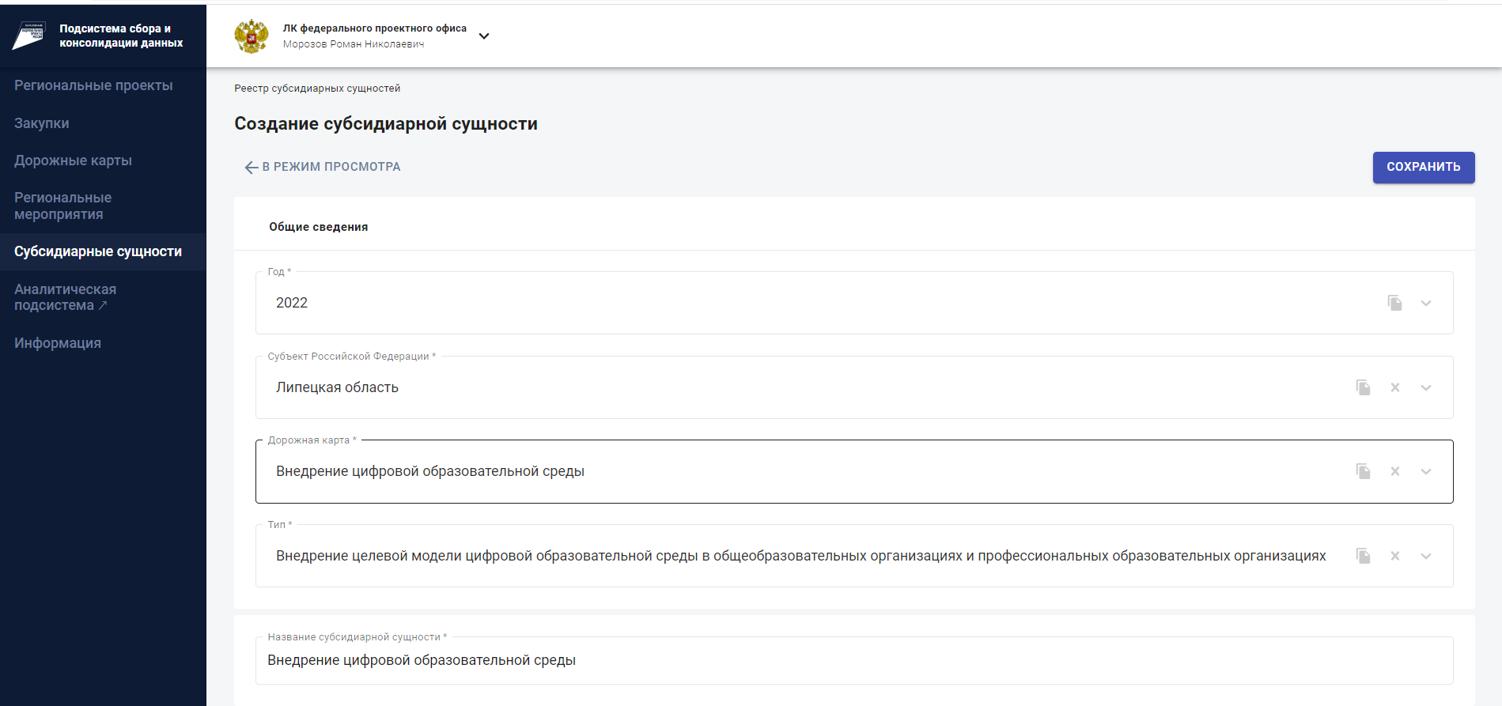
Исполнение КТ «Утвержден перечень образовательных организаций» по ЦОС и ЦОС.Э
Шаг 1: Внесение данных об образовательных организациях в модуле субсидиарные сущности СУПД

Slide 21
Исполнение КТ «Утвержден перечень образовательных организаций» по ЦОС и ЦОС.Э
Шаг 2: Утверждение реестра субсидиарных сущностей в СУПД (1-2 дня проверка ФВПО)
Включает следующие данные:
Год реализации дорожной карты. Субъект РФ. Наименование федерального проекта. Наименование результата федерального проекта. Дорожная карта «Внедрение цифровой образовательной среды». Название субсидиарной сущности «Цифровая образовательная среда». Тип субсидиарной сущности «Внедрение целевой модели цифровой образовательной среды в общеобразовательных организациях и профессиональных образовательных организациях». Название организации, на базе которой создается субсидиарная сущность.
9. Организационно-правовая форма организации, на базе которой создается субсидиарная сущность. 10. Малокомплектная школа (Да/Нет). 11. Адрес субсидиарной сущности. 12. ИНН, КПП. 13. ФИО руководителя субсидиарной сущности. 14. Мобильный телефон руководителя субсидиарной сущности. 15. Email руководителя субсидиарной сущности. 16 Статус (Утверждено/Не утверждено).

Slide 22
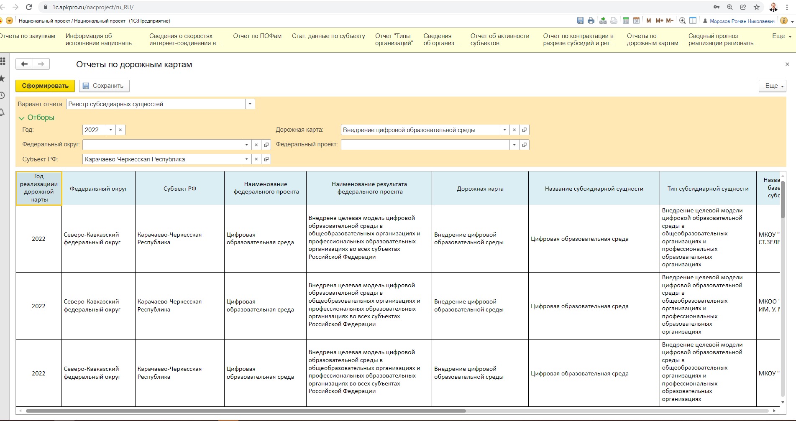
Исполнение КТ «Утвержден перечень образовательных организаций» по ЦОС и ЦОС.Э
Шаг 3: Выгрузка данных об образовательных организациях из аналитической подсистемы СУПД

Slide 23
Исполнение КТ «Утвержден перечень образовательных организаций» по ЦОС и ЦОС.Э
Шаг 4: Письмо регионального координатора в адрес ведомственного проектного офиса НПО с утверждённым перечнем образовательных организаций (реестром субсидиарных сущностей из аналитической подсистемы СУПД)
Год реализации дорожной карты | Федеральный округ | Субъект РФ | Наименование федерального проекта | Наименование результата федерального проекта | Дорожная карта | Название субсидиарной сущности | Тип субсидиарной сущности | Название организации, на базе которой создается субсидиарная сущность | Организационно-правовая форма организации, на базе которой создается субсидиарная сущность | Малокомплектная школа Да/Нет | Адрес субсидиарной сущности | ИНН | КПП | ФИО руководителя субсидиарной сущности | Мобильный телефон руководителя субсидиарной сущности | Email руководителя субсидиарной сущности | Статус
2022
Письмо в адрес: Заместителя директора, директора центра информационно-аналитического и проектного сопровождения национальных проектов ФГАОУ ДПО «Академия Минпросвещения России» Р.Ф. Ершова
На почту: npo@apkpro.ru

Slide 24
Исполнение КТ «Утвержден перечень образовательных организаций» по ЦОС и ЦОС.Э
Шаг 5: Распорядительный акт регионального координатора об утверждении перечня образовательных организаций (по форме из конкурсной документации)
 |  |  |  |  |  |  |  |  |  |  | Приложение
Перечень общеобразовательных организаций (субъекта РФ) для внедрения цифровой образовательной среды в 2022 году (в ранжированном порядке по возрастанию значений столбца 12 «Соотношение единиц вычислительной техники, используемой в учебном процессе, к численности обучающихся»)
№ п/п | Наименование муниципального образования | Наименование населённого пункта | Наименование образовательной организации (по уставу) | Юридический адрес образовательной организации | Участие организации в мероприятии по обновлению материально-технической базы внедрения целевой модели ЦОС в 2019-2021гг. | Численность обучающихся, чел. | Скорость подключения к сети «Интернет», мб/с | Наличие подключения к сети «Интернет» в учебных аудиториях (да/нет) | Количество единиц вычислительной техники (компьютер, ноутбук), используемой |  | Соотношение единиц вычислительной техники, используемой в учебном процессе, к численности обучающихся
 |  |  |  |  |  |  |  |  | в учебном процессе, шт. | в административно-управленческом процессе, шт.
1 | 2 | 3 | 4 | 5 | 6 | 7 | 8 | 9 | 10 | 11 | 12 (10/7)
1 |  |  |  |  | нет
2
* Форма перечня образовательных организаций прикреплена в СУПД

Slide 25
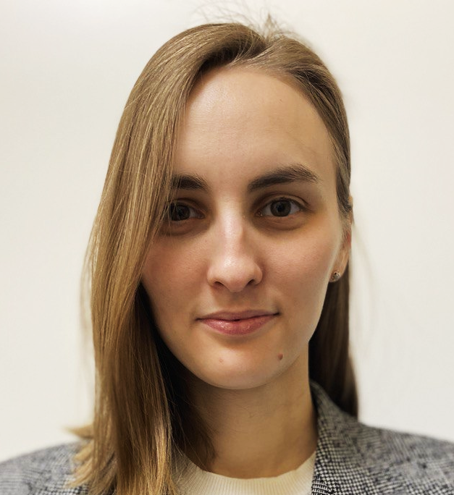
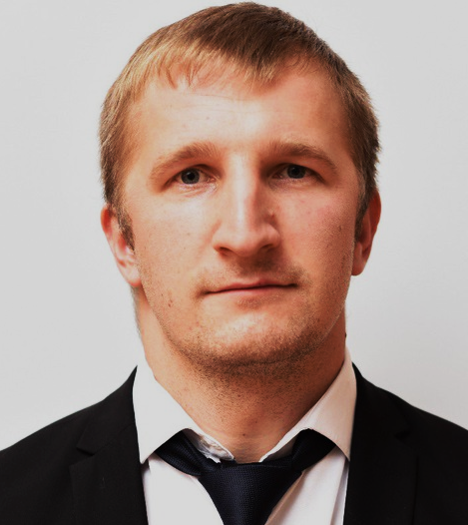
Кураторы проектов в модуле «Дорожные карты» в СУПД
СИБАГАТУЛИНА Лейсан Дамировна,
Организационно-информационное сопровождение ЦОС. Эксперимент
Контакты:
+7 (917) 913-83-86,
sibagatullinald@apkpro.ru
МОРОЗОВ Роман Николаевич,
Организационно-информационное сопровождение ЦОС
Контакты:
+7 (937) 611-33-15,
morozovrn@apkpro.ru

Slide 26
Дорожная карта по созданию
Центров «ИТ-куб»
30 ноября X - 1 года Утверждены: дорожная карта, ответственное лицо, концепция
Согласно отдельному графику Сформирован и утвержден инфраструктурный лист
до 1 февраля X года Сформирован типовой проект дизайна и зонирования помещений Центра «ИТ-куб»
не позднее 15 февраля X года Объявлены закупки товаров, работ, услуг для создания Центра «ИТ-куб»
не позднее 30 июня X года Информационная справка об образовательной организации
не позднее 25 августа X года Утверждено штатное расписание Центра «ИТ-куб»
не позднее 25 августа X года Реестр документов, подтверждающих приемку материальных ценностей
не позднее 25 августа X года Фотомониторинг на соответствие методическим рекомендациям
не позднее 25 августа X года Получена лицензия на образовательную деятельность Центра «ИТ-куб»
не позднее 25 августа X года План мероприятий по организационно-методической поддержке
не позднее 15 сентября X года Начало работы Центра «ИТ-куб»
не позднее 1 октября X года, далее – ежеквартально Ежеквартальный мониторинг показателей
В течение X года Проведено повышение квалификации педагогических работников

Slide 27

IT-куб
Утверждены:
комплекс мер (дорожная карта) по созданию и функционированию Центров «It-куб»;
должностное лицо в составе регионального ведомственного проектного офиса, ответственное за создание и функционирование Центра;
Концепция по созданию и функционированию на территории субъекта Российской Федерации центра «It-куб», в том числе:
- месторасположение центра (адрес, площадь помещений транспортная доступность для населения);
- перечень показателей создания и функционирования Центра;
- перечень образовательных направлений.
Ответственный | Результат | Срок
Региональный координатор | Распорядительный акт регионального органа исполнительной власти, осуществляющего государственное управление в сфере образования | 30 ноября X - 1 года

Slide 28
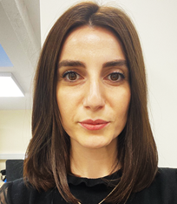
Куратор проекта в модуле «Дорожные карты» в СУПД
КУЗНЕЦОВА Ольга Левоновна,
Организационно-информационное сопровождение Центров «IT-куб»
Контакты:
+7 (968) 274-50-02,
kuznecovaol@apkpro.ru

Slide 29
4. Текущий статус исполнения мероприятий дорожной карты ФП «Цифровая образовательная среда» в 2021 году.

Slide 30
ЦОС
Закуплено, доставлено и налажено оборудование
Срок исполнения: 20 августа 2021
Проведен фотомониторинг
Срок исполнения: 30 августа 2021
Тверская область
Республика Калмыкия
Республика Крым
Кировская область
Республика Марий Эл
Амурская область
Еврейская автономная область
Республика Саха (Якутия)
Республика Северная Осетия - Алания
Тверская область

Slide 31
ЦОС.Э
Проведен фотомониторинг
Срок исполнения: 30 августа 2021
Закуплено, доставлено и налажено оборудование
Срок исполнения: 20 августа 2021
Астраханская область
Московская область
Нижегородская область
Новосибирская область
Омская область
Тюменская область
Омская область

Slide 32
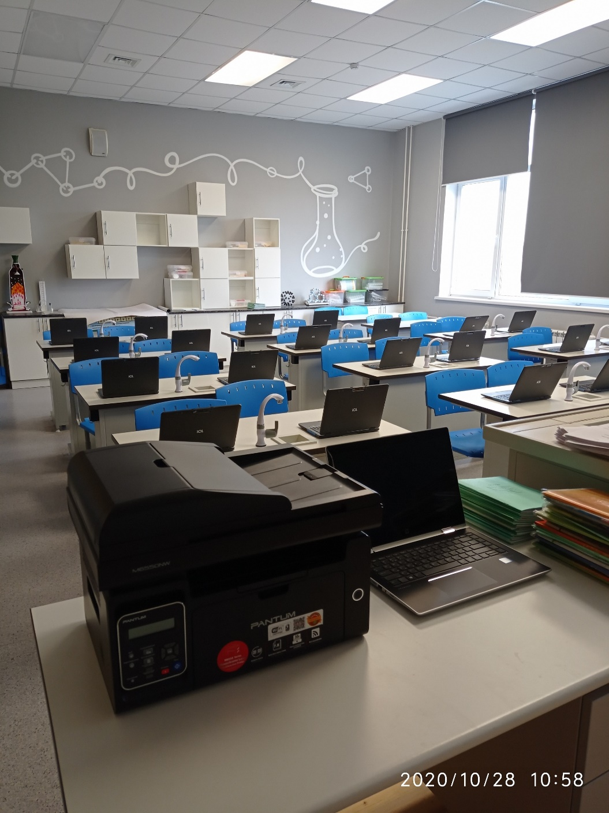
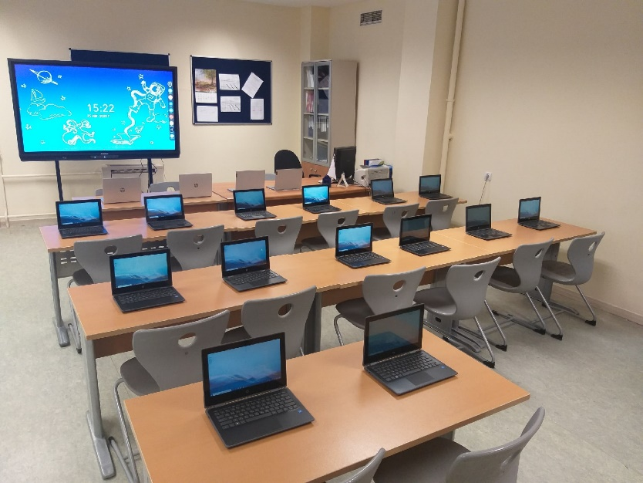
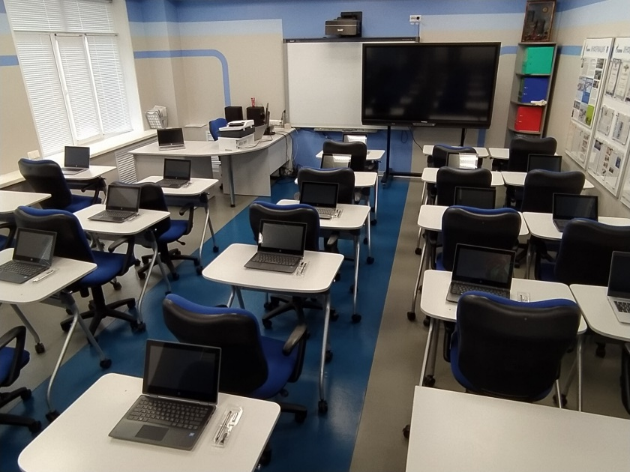
Фотомониторинг ЦОС

Slide 33
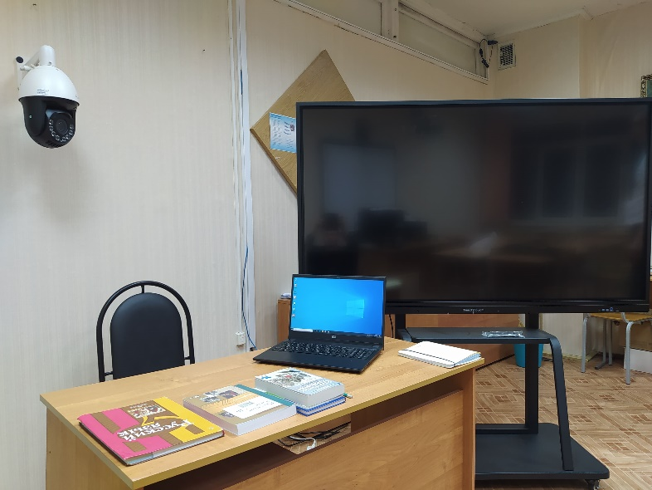
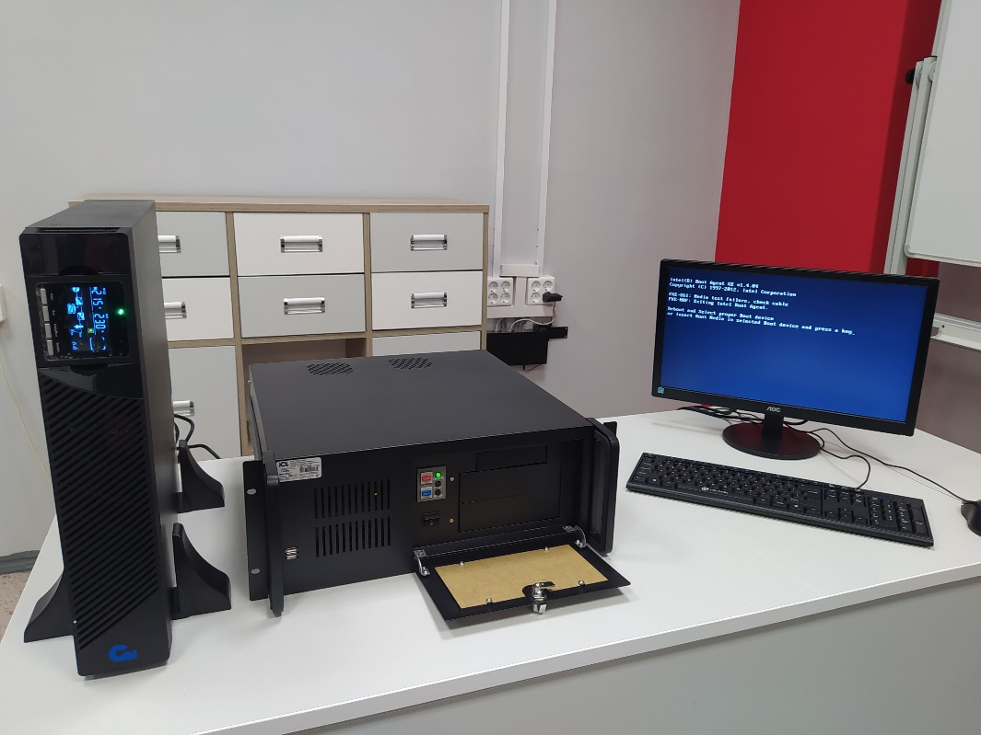
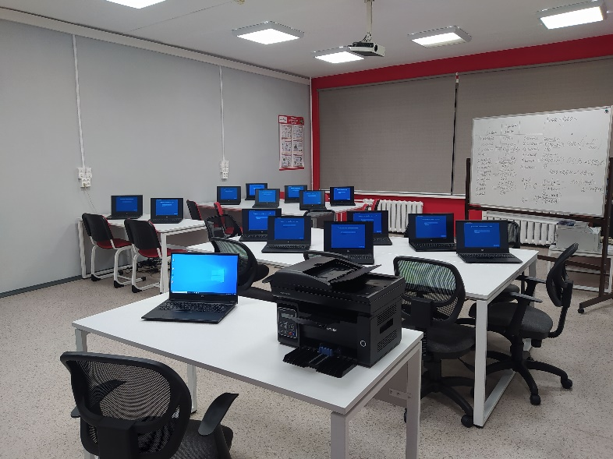
Фотомониторинг ЦОС.Э

Slide 34
IT-куб
Проведен фотомониторинг
Срок исполнения:
25 августа 2021
Информационная справка и реестр документов
Срок исполнения:
25 августа 2021
Чукотский АО
Чукотский АО
Начало работы Центра
Срок исполнения:
1 сентября 2021
Ежеквартальный мониторинг выполнения показателей создания и функционирования Центра
Срок исполнения:
1 октября 2021
Брянская область
Чукотский АО
Тверская
Чукотский АО

Slide 35
5. О Всероссийском профессиональном конкурсе «Флагманы образования. Школа».

Slide 36


Всероссийский
профессиональный конкурс
«Флагманы образования. Школа»

Slide 37
Всероссийский профессиональный конкурс «Флагманы образования. Школа» является одним из проектов президентской платформы «Россия – страна возможностей», направлен на поиск и развитие перспективных управленцев в сфере образования.
Конкурс проводится при поддержке Министерства просвещения Российской Федерации и реализуется в рамках федерального проекта «Социальные лифты для каждого» национального проекта «Образование».

Slide 38
Участники конкурса
В состав команды входит 4 сотрудника одной общеобразовательной организации:
руководители первого и второго уровня
классные руководители
учителя

Slide 39
Этапы конкурса
1
2
3
4
Заявочная кампания с 7 октября по 30 ноября 2021
Что сделать для участия в конкурсе?
Собрать команду из четырех человек из одного общеобразовательного учреждения. В команде могут быть учителя-предметники и педагоги начальной школы, но должны быть как минимум один представитель администрации и один классный руководитель.
Дистанционный этап с декабря 2021
Каждому конкурсанту необходимо пройти онлайн-тестирование из трех блоков:
Тест общих знаний
Функциональная грамотность
Управленческие навыки
Региональные полуфиналы 2022
Финал 2022

Slide 40
Дистанционный этап
Функциональная грамотность: Выявление уровня сформированности умения вступать в отношения с окружающей средой и максимально быстро в ней адаптироваться и функционировать
Общекультурный тест: Выявление уровня владения общими знаниями по истории и культуре России, русскому языку и культуре речи, географии, ИКТ, КСЕ, праву
Управленческий тест: Выявление уровня владения управленческими компетенциями в сфере образования

Slide 41
Очные полуфиналы
8 полуфиналов во всех федеральных округах
50 команд в каждом полуфинале
Три конкурсных испытания:
Дебаты
Кейс-турнир
Деловая игра

Slide 42
Финал
100 команд (по итогам окружных полуфиналов)
Три конкурсных испытания:
проведение родительского собрания/педагогического совета
разработка концепции нового образовательного учреждения
TED-конференция

Slide 43
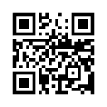
Вы получите
Возможность заявить о себе, проверить свои знания, повысить квалификацию, войти в кадровый резерв, пройти образовательные программы и стажировки, а также получить подарки от партнеров конкурса.
flagman.edu@rsv.ru

Slide 44
6. Дайджест подготовки к концу 2021 года и планировании 2022 года.

Slide 45
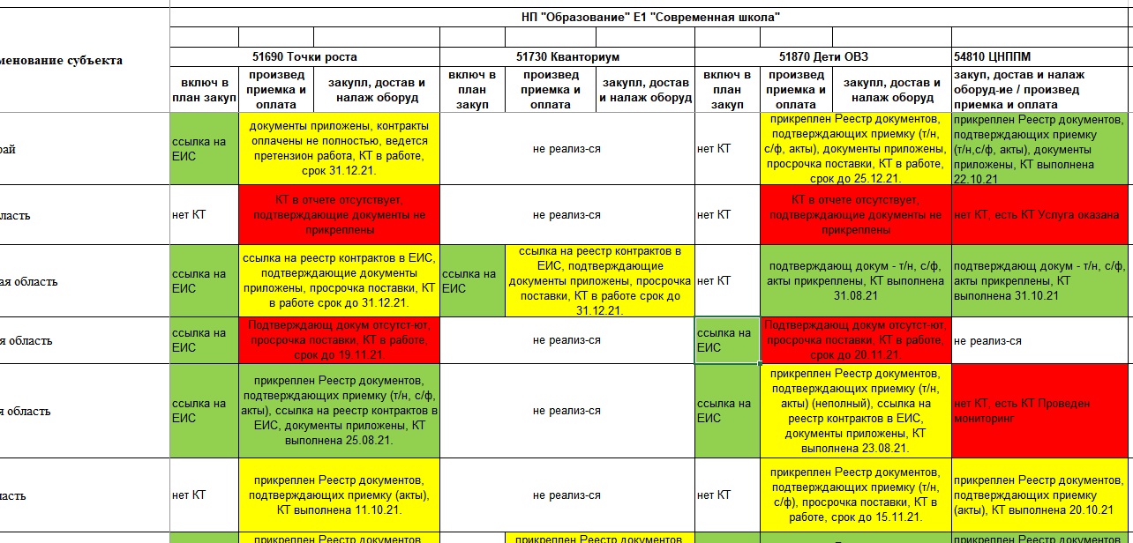
Начался мониторинг комплектности документов в ГИИС «Электронный бюджет» для отчёта 2021 года.

Slide 46
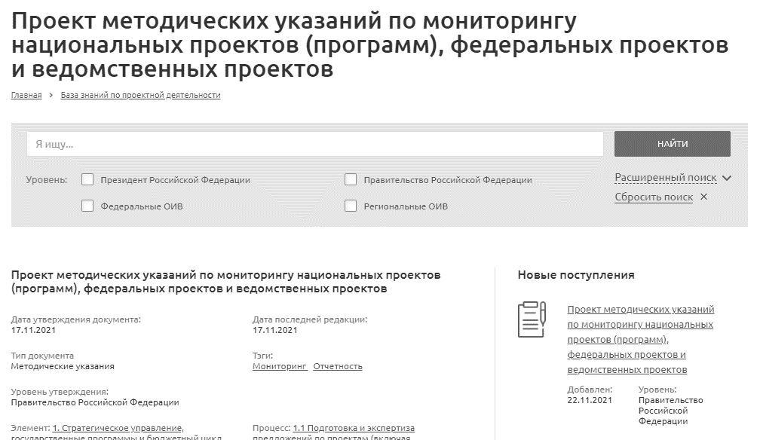
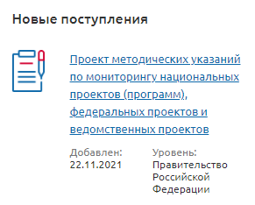
Вышли новые методические рекомендации (проект) по мониторингу реализации национальных, федеральных и ведомственных проектов.
Открыть ссылку

Slide 47
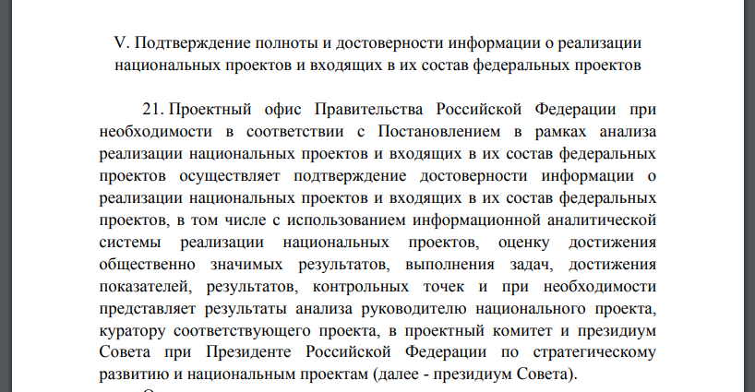

В методических рекомендациях уточнены некоторые позиции, отдельное внимание уделено подтверждению данных.
Открыть ссылку

Slide 48
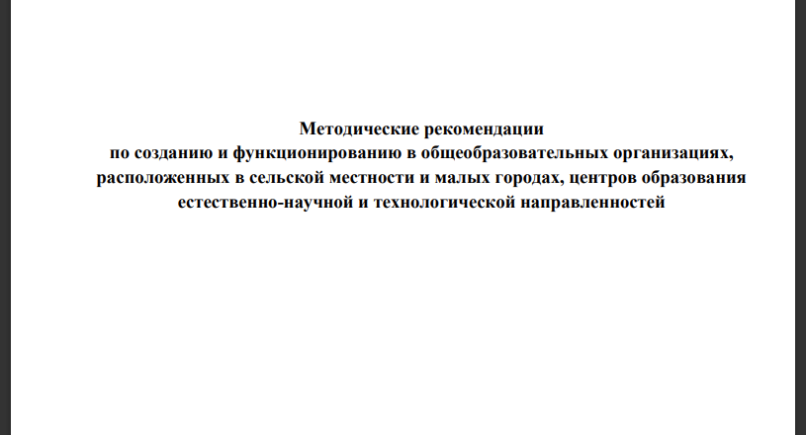
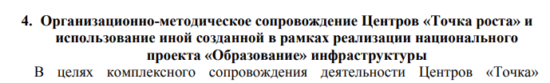
Продолжается работа по упорядочению создаваемой в рамках НП «Образование» образовательной экосистемы.

Slide 49
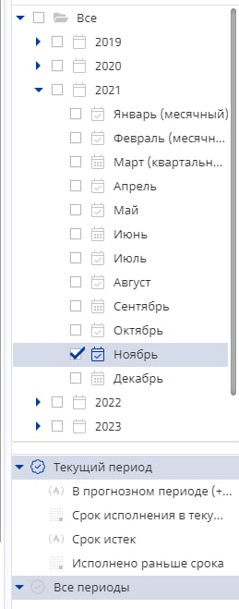
Появилась необходимость создания вручную исполнения на 2022 год
Чтобы избежать отображение вашего субъекта красным в приложении 3 федерального отчета,
просим вас по следующим результатам создать вручную исполнение в периодическом мониторинге:
Е1 «Современная школа»:
1. Создано новых мест в общеобразовательных организациях в целях ликвидации третьей смены обучения и формирования условий для получения качественного общего образования
2. Реализованы мероприятия по модернизации инфраструктуры общего образования в отдельных субъектах Российской Федерации
3. Создано новых мест в общеобразовательных организациях
4. Создано новых мест в общеобразовательных организациях, расположенных в сельской местности и поселках городского типа
Е2 «Успех каждого ребенка»:
1. Созданы новые места в образовательных организациях различных типов для реализации дополнительных общеразвивающих программ всех направленностей
2. В общеобразовательных организациях, расположенных в сельской местности и малых городах, обновлена материально-техническая база для занятий детей физической культурой и спортом.
3. Внедрена и функционирует Целевая модель развития региональных систем дополнительного образования детей
Е4 «Цифровая образовательная среда»:
1. Созданы центры цифрового образования детей "IT-куб"
Е6 «Молодые профессионалы»:
1. Созданы и функционируют Центры опережающей профессиональной подготовки

Slide 50
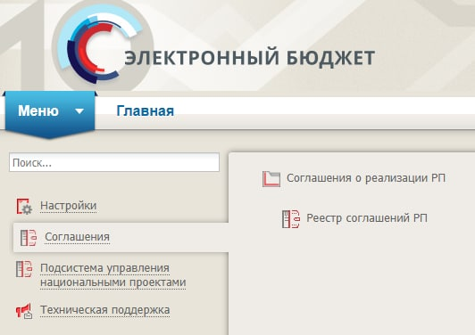
Соглашения
Для того, чтобы получить соглашения на 2022 год необходимо.
Подписать все имеющиеся соглашения и не иметь задолженностей.
По всем корректировкам направить письмо в профильные департаменты (федеральным операторам)
Так же просим продублировать письмо Владимиру Сергеевичу Ялунину.
Напоминаем про местонахождение реестра соглашений.
Меню -> Соглашения -> Соглашения о реализации РП -> Реестр соглашений РП

Slide 51
Локальные акты Центров «Точка роста»
1. о назначении руководителя Центра «Точка роста» (куратора, ответственного за функционирование и развитие);
о создании Центра «Точка роста»;
об утверждении положения о деятельности Центра «Точка роста».
Дополнительно, просим Вас направить планы работы Центров «Точка роста» на 2021-2022 учебный год.
Пакет утвержденных локальных нормативных актов общеобразовательных организаций необходимо направить в срок до 10 декабря 2021 года на электронную почту tochkarosta_document@apkpro.ru согласно алгоритму в Приложении.

